Slide 1



Información Sobre Beneficios
Cobertura Médica Plan de Julio 2026 a Junio del 2027
Presentado por Blue Cross and Blue Shield of New Mexico

Slide 2
¿Por qué Blue Cross and Blue Shield of New Mexico?
Más Médicos y Hospitales
Cobertura Dondequiera Que Vayas
Personalizada Servicio al Cliente
Salud y Programas de Bienestar
Herramientas y Recursos
Digital Capacidades
Notes:
Approved 7/18/22
EMI Team – Johanna Hauki (was Therese Bellar), Debb Bastian
Content confirmed by Debb Bastian
Coverage everywhere you go – in the U.S. and around the world (subject to plan conditions)
More doctors and hospitals than other carriers -- more than 1.7 million doctors and hospitals nationwide
Health and Wellness programs that help you stay healthy and manage ongoing conditions
Digital/mobile technology and programs help you access and manage your health and wellness information
Unrivaled customer service – get personalized assistance with your questions, benefit and claim inquiries, and help finding a provider or navigating digital tools
Source for doctors/hospitals: https://www.bcbs.com/about-us/the-blue-cross-blue-shield-system, accessed 7/18/22

Slide 3



The strength of BlueSM
Número 1 Marca en el sector salud
SHARON ROBERTS
Más de 700,000 Nuevos Mexicanos llevan una tarjeta azul
Sirviendo Nuevos Mexicanos Desde 1940
Al servicio del Estado de Nuevo México Empleados y familias desde el año 2000
98% de reclamaciones pagadas a tarifas de la red
Notes:
At Blue Cross Blue Shield we make accessing doctors and hospitals a top priority, so our members have access to the best care possible – anytime – anywhere and our national discounts are second to none, so you save money.
BCBS offers you the largest hospital and physician networks in the U.S., with 97% percent of all U.S. hospitals and 83% percent of physicians in network which include Blue Distinction Centers, such as, MD Anderson, Heart Hospital, and the University of New Mexico Cancer Center, to name a few.
BCBSNM in-network discounts and total cost of care are still foundational BCBS strengths. Due to the market-leading breadth of our BlueCard network, more claims are in-network (98%) compared to our competitors (96%) leading to an overall lower cost of care.

Slide 4
HMO – Cómo Funciona
Proveedores Fuera de la Red
Proveedores Dentro de la Red
Sin cobertura, excepto sala de emergencias y servicios de atención de urgencia.
Acceso a proveedores de la red de HMO contratados en Nuevo México
No es necesario obtener referencias para recibir atención especializada
El proveedor presenta reclamos
Copagos predecibles
Away from Home Care® Program disponible en ciertos estados

Slide 5
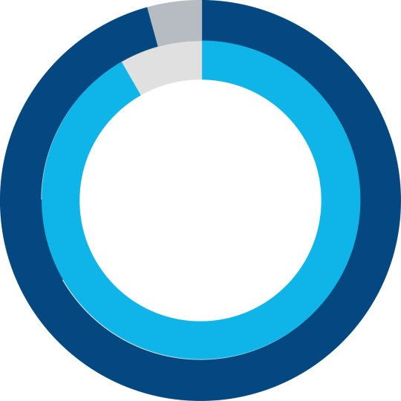







Plan HMO
JEFF K
Más de 35,100 proveedores contratados por HMO en Nuevo México, incluidos:
BCBS
Cuando viaja fuera de Nuevo México, tiene acceso a servicios de sala de emergencias y atención de urgencia.
Cuando usted o sus dependientes cubiertos estén fuera de casa durante más de 90 días consecutivos, podrá inscribirse como miembro invitado de un estado participante de HMO. Llame para verificar los estados participantes.

Slide 6

Programa Away From Home Care – HMO
JEFF K
Antes de inscribirse en el Plan HMO de BCBSNM Comuníquese con el Servicio al Cliente de BCBSNM y confirme si ese estado en particular participa en el programa Away From Home Care.
Tenga en cuenta que no todos los estados participan en este programa.
Después de inscribirse
Una vez que se haya inscrito en el Plan HMO, un representante de servicio al cliente trabajará con usted para completar una solicitud de membresía de invitado, la cual es necesaria para que la HMO anfitriona le proporcione una tarjeta de identificación de miembro.

Slide 7
Blue Preferred Plus PPO – Cómo Funciona
Proveedores fuera de la red INCONVENIENTES
Proveedores dentro de la red VENTAJAS
Recibir el más alto nivel de beneficios y potencialmente pagar menos por la atención Protección contra la facturación sobre los importes permitidos (facturación del saldo) No hay formularios de reclamación (el proveedor presenta la reclamación) No se requieren referencias No es necesario seleccionar un PCP Acceso a una red nacional de PPO
Usted tiene cobertura, pero
Usted paga una mayor parte de los costos Es posible que reciba menos beneficios fuera de la red Es posible que deba presentar sus propios reclamos. Es posible que se le facturen cargos por encima de la cantidad permitida (facturación de saldo)
Notes:
Approved 7/19/22
EMI Team – Johanna Hauki (was Therese Bellar), Debb Bastian
Content confirmed by Jeff Keller
Participating Provider Option (PPO)
A health care plan that supplies services at a higher level of benefits when members use contracted health care providers. PPOs also provide coverage for services rendered by health care providers who are not part of the PPO network, however the plan member generally shares a greater portion of the cost for such services.
Primary Care Physician (PCP)
The physician you choose to be your primary source for medical care. In some health plans, your PCP coordinates all your medical care, including hospital admissions and referrals to specialists.

Slide 8
Blue Preferred Plus PPO – 3-Tiered Provider Options
JEFF K
Tier 1 – Blue Preferred PlusSM Providers:
Recibirá el nivel más alto de beneficios cuando consulte a un proveedor de la red Blue Preferred Plus de Blue Cross and Blue Shield of New Mexico (BCBSNM) (los proveedores de Blue Preferred solo están en el estado de Nuevo México).
Tier 2 – Preferred PPO Providers:
Recibirá un mayor nivel de beneficios cuando consulte a un proveedor PPO contratado con Blue Cross and Blue Shield en cualquier parte de los Estados Unidos.
No se factura el saldo y el proveedor presenta el reclamo por usted
Tier 3 – Nonpreferred Out-of-Network (OON) Providers:
Recibirá un nivel menor de beneficios cuando consulte a un proveedor fuera de la red.
Usted será responsable de pagar al proveedor
Se le podría facturar el saldo
Usted es responsable de obtener la autorización previa, cuando sea necesaria

Slide 9
Blue Cross and Blue Shield of New Mexico Blue Preferred Plus PPO Network
JEFF K
La red Blue Preferred (Nivel 1) incluye una variedad de médicos, hospitales y otros proveedores de atención médica en todo Nuevo México que pueden satisfacer sus necesidades de atención médica.
Con el plan Blue Preferred Plus, obtendrá el nivel más alto de beneficios cuando visite a los proveedores de la red Blue Preferred. Aún tendrá la opción de elegir un proveedor de la red PPO estatal más grande (Nivel 2), pero pagará costos de bolsillo más altos que con la red Blue Preferred.
Más de 30,200 proveedores contratados (Nivel 2) en Nuevo México, incluidos:

Slide 10
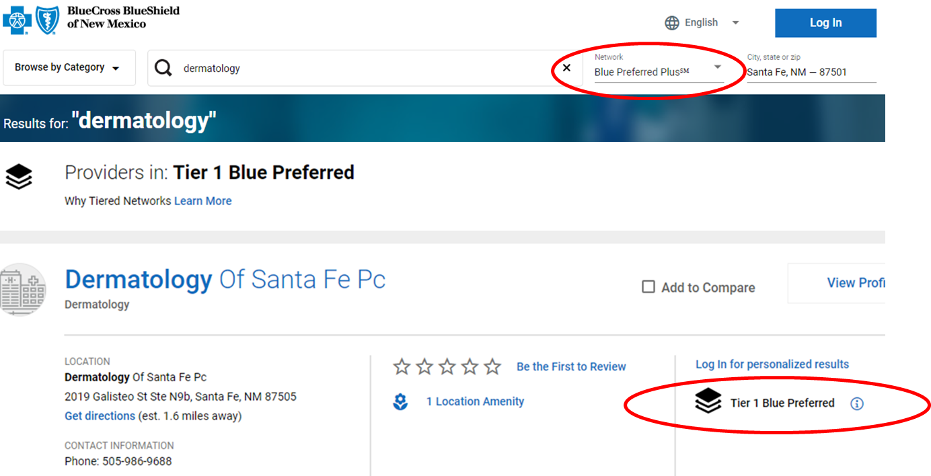
Cómo Encontrar un Proveedor de PPO de Nivel 1 o Nivel 2
JEFF K
Busque en la red Blue Preferred Plus (nivel 1) o en la red de organizaciones de proveedores preferidos (PPO) (nivel 2)
Busque el indicador de nivel 1 junto a la entrada del proveedor

Slide 11

Autorización Previa
LISA
La autorización previa es un proceso que se utiliza para determinar si un servicio médico cumple con los requisitos para la cobertura del plan de salud.
Es necesario tener autorización previa para algunos tipos de atención médica como:
Estancias hospitalarias
Medicamentos especializados de alto costo
Algunos servicios que recibes fuera de un hospital
Por lo general, su proveedor de red se encargará de la autorización previa. Para estar seguro, llame al Servicio de atención al cliente antes de solicitar el servicio.
Consulta tu folleto de beneficios para obtener más información. Puedes encontrarlo en Blue Access for MembersSM

Slide 12

Covertura Preventiva
DEBB
Qué está cubierto?
Atención preventiva y exámenes de detección rutinarios recomendados, específicos según el género y la edad —incluyendo exámenes anuales de bienestar general, vacunas recomendadas y pruebas de detección para afecciones como la diabetes, el cáncer y la depresión—, abarcando tanto servicios de instalaciones como servicios profesionales.
La cobertura dentro de la red se ofrece al 100%, sin copago ni deducible. Los beneficios fuera de la red pueden variar
Es IMPORTANTE recordar:
Los análisis de laboratorio relacionados
Con una afección, tal como la diabetes
o el asma, no se consideran preventivos y
están cubiertos bajo los niveles aplicables
de deducible y coaseguro.
Manténgase saludable haciéndose revisiones médicas periódicas.
Notes:
Approved 06/30/25
EMI Team – Deborah Wells, Debb Bastian
Content approved by Jennifer Fiske, Chris Segura
IMPORTANT to remember: Lab tests related to an illness or condition – such as diabetes or asthma – are not considered preventive and are covered under applicable deductible and coinsurance levels. Because these tests feel “routine” to the member, this can cause confusion.
Non-grandfathered health plans are required by the Affordable Care Act to provide coverage for preventive care services without cost-sharing only when the member uses a network provider. You may have to pay all or part of the cost of preventive care if your health plan is grandfathered.
To find out if your plan is grandfathered or non-grandfathered, call the Customer Service number listed on your member ID card.
2025 Preventive Services Member Flier, access from: https://myfyi.sharepoint.com/sites/hub-opscomms/SitePages/Preventive-Services.aspx

Slide 13

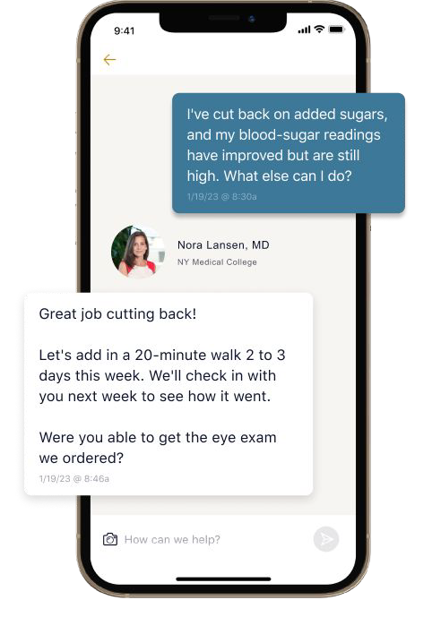
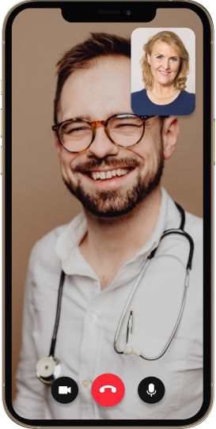
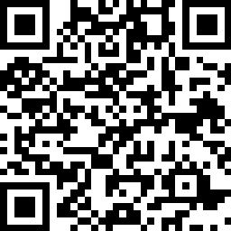

Atención primaria de alta calidad, siempre disponible.
Galileo forma parte de la red de Blue Cross and Blue Shield of New Mexico para sus miembros.
Cómo funciona Galileo
Conéctate con médicos reales en cualquier momento por video o chat a través de la aplicación Galileo (disponible en inglés y español).
Reciba atención para casi cualquier problema de salud, desde afecciones cotidianas como el acné y los resfriados hasta condiciones crónicas como la ansiedad y la diabetes.
Prioriza tu salud con una visita de bienestar anual por video.
Siéntase escuchado, no apresurado. Los proveedores de Galileo se toman su tiempo y escuchan sus preguntas e inquietudes.
Enroll Now:
Scan the QR code with your phone camera
or visit: galileo.health/bcbsnm
Need help?
Call: (855) 648-8859
Email: support@galileohealth.com
Notes:
In 2026 get High-quality primary care that’s always available through Galileo
As you know, providing our members with the best healthcare options is top priority. We understand the importance of convenience, accessibility, and quality of care. Our virtual primary care services provided by Galileo offers a range of benefits.
Convenience and Accessibility: Member can consult with a primary care physician from the comfort of their homes, or work. Reducing the need for travel and wait times for an in-person appointment.
Comprehensive Care: Virtual primary care includes routine check-ups, chronic conditions management, prescription refills, and more.
24/7 Availability: Access to healthcare professionals around the clock ensures your clients receive timely medical advice and support.
How Galileo Works
Galileo is in-network with Blue Cross and Blue Shield of New Mexico
• Connect with real doctors anytime via video or chat on the Galileo app (available in English & Spanish).
• Get care for almost any health concern, from everyday issues like acne and colds to ongoing conditions like anxiety and diabetes.
• Prioritize your health with an annual wellness visit over video.
• Feel heard, not rushed. Galileo providers take their time and listen to your questions and concerns.
This provider option is a powerful addition to the services provided to our members. Virtual primary care gives members an opportunity to access additional providers for services.
Employer Groups and their Eligible Members can learn more about Galileo and create their account to get started at galileo.health/bcbsnm or call (855) 648-8859 or Email: support@galileohealth.com

Slide 14

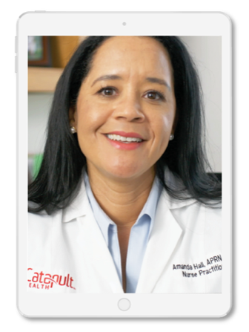



¿Qué hay para las participantes?
Consulta virtual por video con una enfermera especializada certificada por la junta
ACCESSIBLE
CONVENIENT
SAFE
EMPOWERING
VirtualCheckup® By Request
Resultados de las pruebas analizados y Plan de Acción Personal elaborado.
Derivación a programas de mejora óptima de la salud
VirtualCheckup® Onsite
Resultados transmitidos al médico de atención primaria del participante, el mismo día y sin costo alguno.
Puntos de contacto de seguimiento con participantes de alto riesgo
Notes:
Both services provide a safe, fast and convenient option that serves as an alternative to a normal doctor visit, especially to those who may not have a primary care physician or may be experiencing a lapse in treatment.
Our services may allow participants to receive medical counsel at an expedited pace considering that choosing an in-network physician, as well as scheduling an appointment can be an arduous task at times.
The virtual consultation can be done in the comfort of your own home, skipping reception at the doctor's office as well as lengthy wait times.
NP’s will explain your Blood Panel Results and discuss a Personalized Action Plan tailored to your health.
Referrals into health improvement programs may be recommended based off findings and results are sent to each participant's smartphone and to their PCP if the
Those without a PCP will be assisted in finding one for preventative and continued care.

Slide 15


Reciba atención cuando y donde la necesite.
JEFF K
Ya sea que se encuentre en casa o de viaje, tiene acceso a un médico certificado por la junta, contratado de forma independiente, las 24 horas del día, los 7 días de la semana.
Puede hablar con un médico de MDLIVE® de inmediato o programar una cita para un horario que le resulte conveniente.
Los médicos de MDLIVE pueden ayudar a tratar muchas afecciones que no son de emergencia.
Una visita virtual puede ser una mejor alternativa a la sala de urgencias o al centro de atención urgente.
Virtual Visits may be limited by plan. For providers licensed in New Mexico and the District of Columbia, Urgent Care service is limited to interactive online video; Behavioral Health service requires video for the initial visit but may use video or audio for follow-up visits, based on the provider’s clinical judgment. Behavioral Health is not available on all plans. MDLIVE is a separate company that operates and administers Virtual Visits for Blue Cross and Blue Shield of New Mexico. MDLIVE is solely responsible for its operations and for those of its contracted providers. MDLIVE and the MDLIVE logo are registered trademarks of MDLIVE, Inc., and may not be used without permission.
Notes:
Under your plan, Get cost-effective, 24/7 Care with Virtual Visits powered by MDLive.
With Virtual Visits from MDLive, the doctor is always in. Skip expensive ER Bills and waiting to see a doctor. You can speak with a Virtual Visits doctor within minutes. This Blue Cross and Blue Shield of New Mexico benefit gives you access to 24/7 non-emergency care from a board-certified doctor or therapist by phone, online video or mobile app –no matter where you live. Services are available in both English and Spanish with translation services available in other languages.
This digitally based solution saves you time and provides you with cost effective health care any time any place. When appropriate, prescriptions can be sent instantly to the member’s pharmacy of choice. So, remember the next time you or a covered family member isn’t feeling well, with Virtual Visits you have 24/7 access to get care the convenient way in the comfort of your home!

Slide 16

Mental Health Hub
Acceso ampliado a tratamientos innovadores y soluciones para:
Trastornos por uso de sustancias
Enfermedades mentales pediátricas
Trastornos de la alimentación
Trastornos obsesivo-compulsivos
Mental Health Hub ofrece:
Plataforma digital integral de recursos de salud mental
Acceso directo desde bcbsnm.com
Evaluación de bienestar para determinar sus necesidades de salud mental
Recomendaciones personalizadas
Artículos, videos, podcasts, herramientas y más, específicos para cada afección
The Mental Health Hub is administered by NovaWell. NovaWell is an independent company that has contracted with Blue Cross and Blue Shield of New Mexico to provide member health platform and tools, mental health administration network and health information content for members with coverage through BCBSNM. BCBSNM makes no endorsement, representations or warranties regarding third-party vendors and the products and services offered by them.
Notes:
Approved 07/25/25
EMI Team – Deborah Wells, Debb Bastian
Content approved by Vani Vinay, Shawna Lewis, Jessica Doyle, Chris Segura
Integration: To give you an integrated, seamless experience, BCBSNM has created a digital, one-stop-shop where all behavioral health (BH) providers, vendors and BH resources can be found.
Navigation: Within this platform, you will have access to a comprehensive self-assessment where you indicate the mental health symptoms you’re experiencing and the corresponding severity level of those symptoms.
Personalization: After taking the assessment, you will receive a recommended list of solutions tailored to your needs, including potential providers (therapists and psychiatrists) and/or self-led digital tools available through your plan benefits.
Access: The platform also offers access to existing and new specialty BH providers who offer innovative, evidence-based treatment for distinct behavioral health conditions and/or populations, including substance use disorders, pediatric mental illness, eating disorders, obsessive-compulsive disorders and more.
You will be able to connect to the right solution earlier in your treatment journey, have greater access to specialty BH providers and receive care faster.

Slide 17

Salud Mental Digital Entregado por
Programas y servicios en línea basados ​​en técnicas terapéuticas comprobadas (inglés y español); entrenamiento personal también está disponible por teléfono, mensaje de texto o correo electrónico.
COMIENCE CON UNA EVALUACIÓN DE SALUD MENTAL:
Visita bcbsnm.com/aps
Iniciar sesión en Blue Access for MembersSM
Elige Mi Salud, luego Bienestar y luego encuentra Salud Mental Digital
Una forma privada y conveniente de obtener ayuda para problemas de salud mental:
Depresión
Insomnio
Pánico
Resiliencia
Estrés, ansiedad y preocupación
Ansiedad social
Uso de sustancias
Disponible para empleados y familiares
(13 años o más) sin costo para usted
Menos del 50% de las personas con una condición de salud mental reciben tratamiento*
*National Alliance on Mental Illness, Mental Health by the Numbers, 2019
Learn to Live provides educational behavioral health programs. Members considering further medical treatment should consult with a physician. Learn to Live, Inc. is an independent company that provides online behavioral health programs and tools for members with coverage through Blue Cross and Blue Shield of New Mexico.
BCBSNM makes no endorsement, representations or warranties regarding third-party vendors and the products and services offered by them.
Notes:
Approved 07/25/25
EMI Team – Deborah Wells, Debb Bastian
Content approved by Vani Vinay, Shawna Lewis, Jessica Doyle, Chris Segura
Why digital mental health?
Millions in the U.S. with mental health disorders never pursue in-person therapy.
Several factors can contribute:
They may not have access to providers nearby.
Cost may be a factor.
There is a time, knowledge and effort investment in finding the right type of provider, making the appointment, traveling, taking time away from work or personal responsibilities.
They may be reluctant to get help because of negative attitudes or beliefs about people with mental health issues.
Or they may not be aware of the benefits of therapy.
An online CBT tool can make it easier for members who would like to improve their mental health, have never received mental health treatment to start that journey, or act as a supplement to in-person treatment.
Our digital mental health platform, powered by the vendor Learn to Live, has programs for:
Depression
Insomnia
Panic
Resilience
Stress, Anxiety and Worry
Social Anxiety
Substance Use

Slide 18

Servicios y apoyo para el cáncer
DEBB
Un diagnóstico de cáncer puede cambiar tu vida para siempre. Estamos aquí para ayudarte.
El programa de Servicios y Apoyo para el Cáncer le brindará las herramientas, los recursos y el asesoramiento de expertos para ayudarlo antes, durante y después del tratamiento contra el cáncer.
Apoyo contra el cáncer: Nuestras enfermeras expertas en atención del cáncer están disponibles para ayudarlo a prepararse para las visitas al consultorio médico, compartir información sobre el tratamiento o brindar apoyo emocional, donde sea que se encuentre en su camino contra el cáncer.
Revisión y apoyo de expertos: Si está en tratamiento o es un sobreviviente de cáncer, puede solicitar que un experto médico revise su caso. Esto le permite obtener recomendaciones de expertos y compatibilidad con ensayos clínicos desde su casa.
El apoyo de enfermería para atención del cáncer está disponible hoy mismo llamando al número que se encuentra en el reverso de su tarjeta de identificación.
Notes:
A cancer diagnosis can change your life forever! APS partnered with BCBS to provide the best program available to help you or a loved one enrolled on your benefit plan in the event of a cancer diagnosis. This program gives you the tools, resources and expert advices to help you or your loved one before, during and after cancer treatment. You will have access to a skilled cancer care nurse who can assist in helping you prepare for doctor visits, share treatment information and provide emotional support through the cancer journey. Now, your specific case can and will be reviewed by a medical expert that can help provide recommendations and clinical trial matches all while you stay close to home. If you or a covered family member require this support, you can call the number on the back of your ID card and get connected with a cancer care nurse.

Slide 19

Herramientas en Línea

Slide 20
Blue Access for MembersSM
SERINA CHRIS
A través de BAMSM, usted puede:
Una vez registrado, vea, imprima o descargue su tarjeta de identificación de miembro
Ver el estado y el historial de reclamaciones
Ver información sobre beneficios de atención médica
Encuentra un doctor o farmacia cerca de ti
Actualice sus preferencias de comunicación para dejar de usar papel
Inicie sesión y realice transacciones protegidas las 24 horas del día, los 7 días de la semana*
Ahorre tiempo con herramientas de soporte de autoservicio y recursos de salud y bienestar disponibles a través de un sitio web conveniente y seguro
*Claim Statements/EOBs are not available 3 – 6 a.m.
Notes:
Approved 06/18/24
EMI Team – Deborah Wells, Debb Bastian
Content approved by Serina Solomon and Eamon Madigan
Blue Access for Members
You can save time using self-service support tools, including the following and more:
Check the status of a claim; view and print Explanation of Benefits (EOBs)
View, print or download member ID cards
Confirm who is covered under the plan
Check plan coverage details and Rx benefit information
Secure access – employers can log in to their accounts and perform protected transactions 24 Hours a day, 7 days a week* [*Claim Statements/EOBs are not available 3-6 a.m.]
NOTE:
Blue Access for Members is available to all members. Options available within the portal will vary depending on group membership and benefit selections.

Slide 21
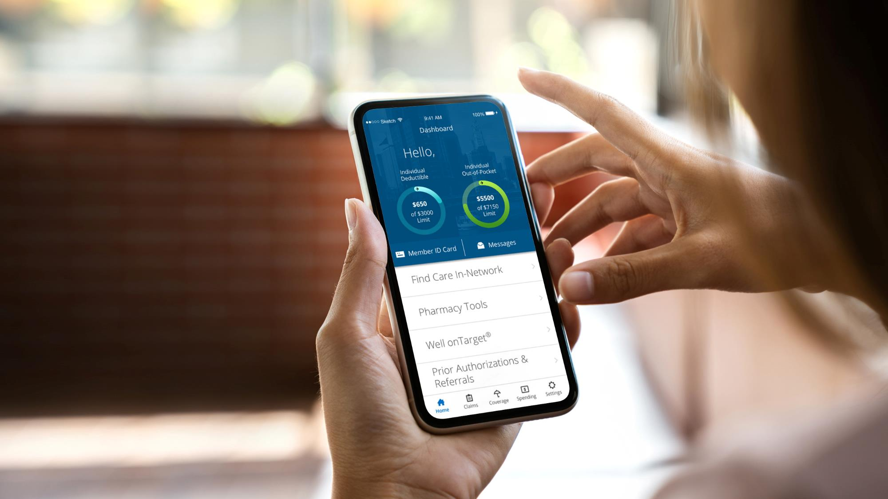

APLICACIÓN MÓVIL
Con la aplicación BCBSNM, puede administrar su información de atención médica cuando y donde quiera.
Para descargar, envíe un mensaje de texto
BCBSNMAPP
to 33633

Slide 22

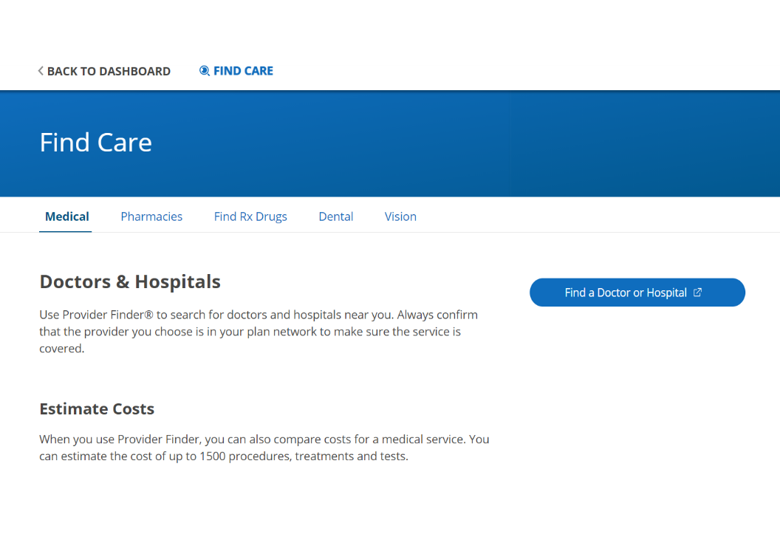
Cómo acceder a Provider Finder®
Hacer clic en Find a Doctor or Hospital

Slide 23
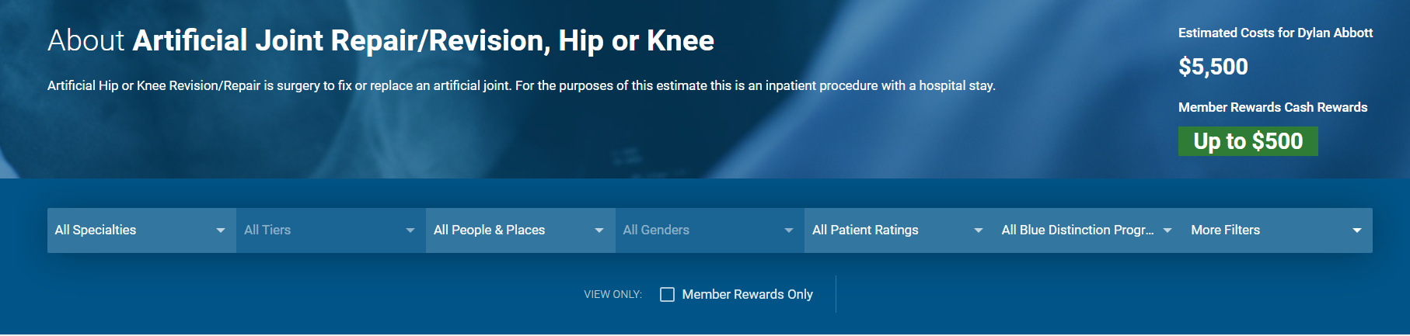
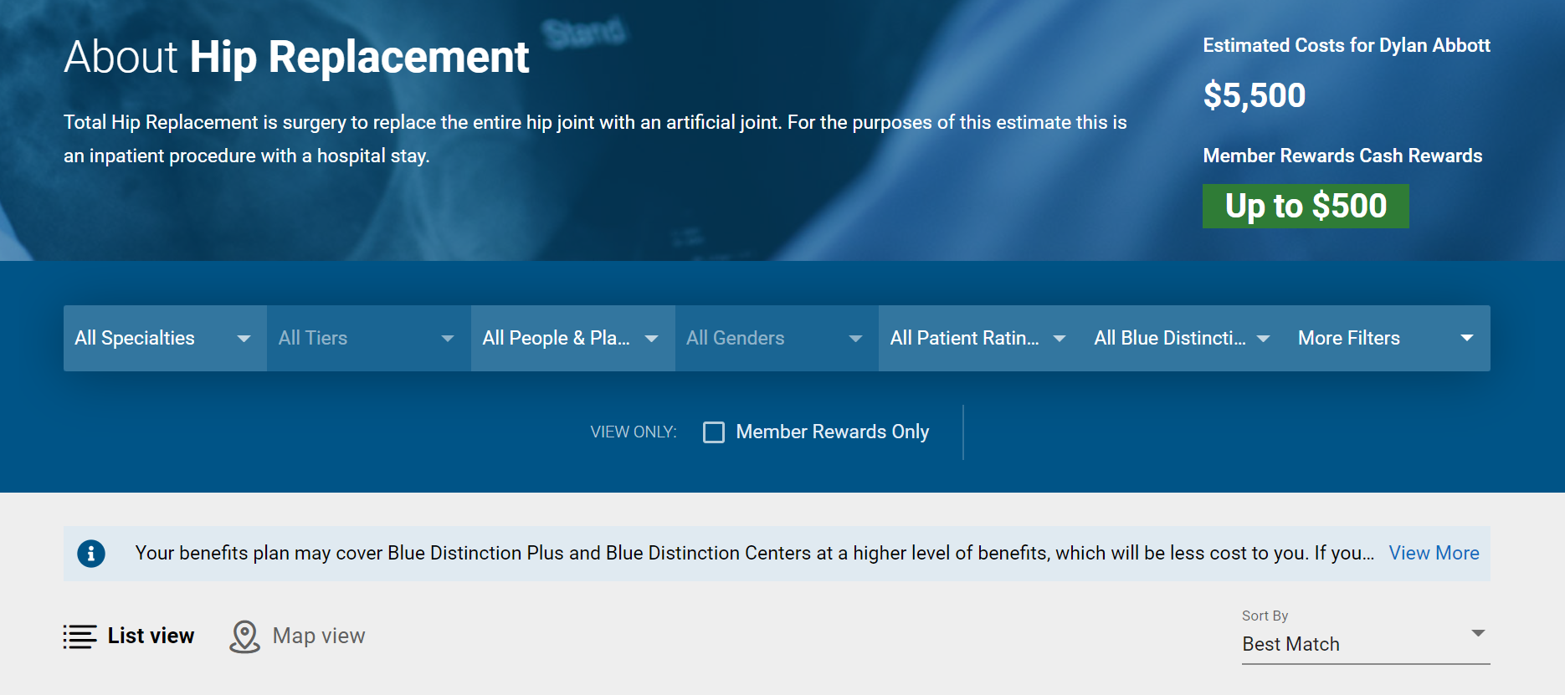

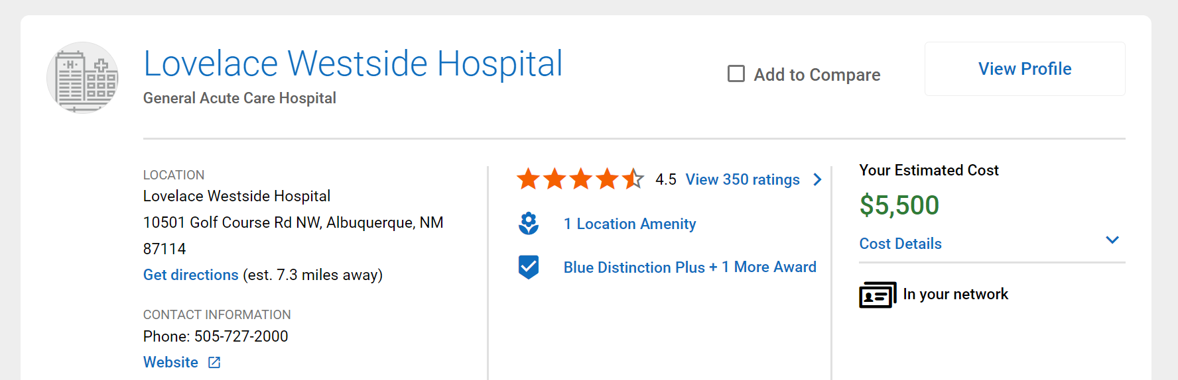
Resultados de la Búsqueda de Presupuestos
¿Sabías que? Rango de costos para un reemplazo de rodilla
Descripción del Procedimiento o Servicio
Albuquerque, NM
$18,879 – $46,153
Comparar hasta cuatro resultados de búsqueda
Ver el desglose completo del costo del procedimiento

Slide 24

Salud y Bienestar
JESSICA

Slide 25
Sus programas de salud y bienestar
INCORPORAR UNA MEJOR SALUD A TU HORARIO
Well onTarget® le ayuda a alcanzar sus objetivos de salud y bienestar a través de programas de autogestión y recompensas en línea.
Salud Mental Digital apoya su bienestar mental con programas para el estrés, la depresión, los problemas de sueño, el pánico y el consumo de sustancias.
El Programa de Fitness te da acceso a una red de gimnasios que se adaptan a tu presupuesto y estilo de vida.
Salud de la Mujer y la Familia brinda apoyo para el seguimiento del ciclo, el embarazo y la crianza.
Los programas de coaching digital le ayudan a controlar su peso, diabetes, presión arterial alta y problemas en las articulaciones y la columna.
LISA M
SAMI H
Inicie sesión en bcbsnm.com/aps para acceder a estos recursos y más.
Notes:
Your new health benefits include tools that can help you get healthier how and when it works for you.
Through Blue Access for Members‭‭, you can access ‭resources to help you manage your health conditions, get ‭answers to health questions and reach your wellness goals.
For quick access to all your health and wellness resources:
Go to bcbsnm.com.
Sign up for or log in to Blue Access for MembersSM.
‭========================
Well onTarget is a voluntary wellness program. Completion of the Health Assessment is not required for participation in the program.‭
Blue Points‭ Program Rules are subject to change without prior notice. See the Program Rules on the Well onTarget Member Wellness Portal at wellontarget.com for further information. Member agrees to comply with all applicable federal, state and local laws, including making all disclosures and paying all taxes with respect to their receipt of any reward.‭
An enrollment fee and monthly fee apply per member (subject to change). Taxes may apply. Individuals must be 18 years old to purchase a membership. Dependents, 16-17 years old, can join but must be accompanied to the location by a parent/guardian who is also a Fitness Program member. Check your preferred location to see their membership age policy. Underage dependents can login and join through the primary member’s account as an “additional member.” The Fitness Program is provided by Tivity HealthTM, an independent contractor that administers the Prime Network of fitness locations. The Prime Network is made up of independently owned and operated fitness locations.
‭24/7 Nurseline is not available to IL HMO members. For medical emergencies, call 911. This program is not a substitute for a doctor’s care. Talk to your doctor about any health questions or concerns.

Slide 26
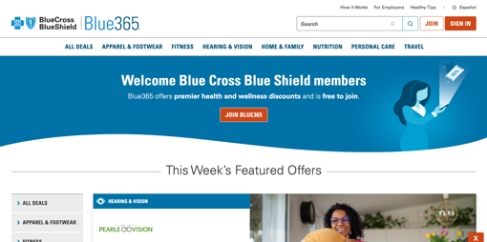


Blue365® Programa de Descuento Para Miembros
JESSICA
Descuentos para miembros simplemente por ser miembro de BCBSNM
Ofertas exclusivas de salud y bienestar de minoristas nacionales y locales.
Ahorre dinero en equipos de fitness, actividades familiares, membresías de gimnasios, alimentación saludable, atención dental, visión, audífonos y más de los principales minoristas nacionales y locales.
Visite www.blue365deals.com/BCBSNM para registrarse, ver los descuentos disponibles y suscribirse para recibir correos electrónicos semanales.
The relationship between these vendors and Blue Cross and Blue Shield of New Mexico is that of independent contractors. Blue365 is a discount program only for BCBSNM members. This is NOT insurance. Some of the services offered through this program may be covered under your health plan. Employees should check their benefit booklet or call the Customer Service number on the back of their ID card for specific benefit facts. Use of Blue365 does not change monthly payments, nor do costs of the services or products count toward any maximums and/or plan deductibles. Discounts are only given through vendors that take part in this program and are subject to change. BCBSNM does not guarantee or make any claims or recommendations about the program’s services or products. Members should consult their doctor before using these services and products. BCBSNM reserves the right to stop or change this program at any time without notice. BCBSNM makes no endorsement, representations or warranties regarding third-party vendors and the products and services offered by them.
Las imágenes de pantalla son solo para fines ilustrativos.
Notes:
Approved 07/09/24
EMI Team – Deborah Wells, Debb Bastian
Content approved by Cora Weisenberger
Blue365 member discount program. Simply for being a Blue Cross and Blue Shield of New Mexico member, you will be able to receive exclusive health and wellness deals from national and local retailers to help keep you healthy. Save money on health care products and services that are not always covered by your benefit plan such as gym memberships, vision exams and services, hearing aids, fitness devices and diet-related services.
Log on to Blue Access for Members and under the Member Services tab you'll find updates on the discount program. From your BAM home page, you can access the Blue 365 Member Discount Program from the Wellness menu (under My Health).

Slide 27
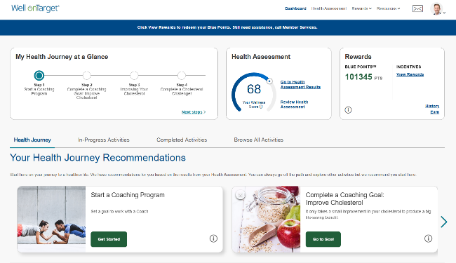
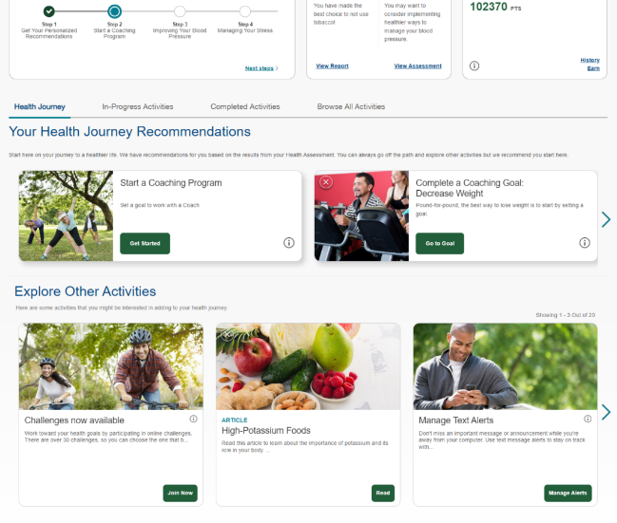
Portal de Bienestar Para Miembros
Aspectos destacados del portal
Evaluación de la salud Panel de control de miembros personalizado “My Journey” Programas de autogestión digital Rastreadores y herramientas Recursos de bienestar “Explora”
Programa de coaching* Comprobador de síntomas interactivo Contenido de salud y bienestar Mensajería segura Recompensas Blue Points*SM Programa de Fitness Seguimiento para el estado físico y la nutrición y también la integración de dispositivos Desafíos de bienestar personal Aplicación móvil (AlwaysOn)
Contenido de salud y bienestar
El portal incluye actividades recomendadas que conforman su Viaje Personal de Miembro.
The Fitness Program is provided by Tivity Health™ Services, LLC, an independent contractor which administers the Prime® Network of fitness centers. The Prime Network is made up of independently-owned and managed fitness centers. Prime is a registered trademark of Tivity Health, Inc. Tivity Health is a trademark of Tivity Health, Inc.
Blue Cross®, Blue Shield® and the Cross and Shield Symbols are registered service marks of the Blue Cross and Blue Shield Association, an association of independent Blue Cross and Blue Shield Plans.
Las imágenes de pantalla son sólo para fines ilustrativos..
*Blue Points program rules are subject to change without prior notice. Member agrees to comply with all applicable federal, state and local laws, including making all disclosures and paying all taxes with respect to their receipt of any reward.
AlwaysOn is owned and operated by Onlife Health Inc. an independent company that has contracted with Blue Cross and Blue Shield of New Mexico to provide digital health management for members with coverage through BCBSNM. BCBSNM makes no endorsement, representations or warranties regarding third-party vendors and the products and services offered by them.
Notes:
Approved 7/18/22
EMI Team – Johanna Hauki (was Therese Bellar), Debb Bastian
Content confirmed by Jessica LeBeau, Angelica Alva
The newly designed portal includes recommended activities that make up Member Journeys. These are actions like taking a health assessment, having a biometric screening, or connecting a device.
Explore is a set of cards that supply dynamic, personally relevant content.
Our member wellness portal features many tools to help you become healthier. The highlights are:
Member Dashboard
The innovative design of this page makes it simple for you to access your goal information, self-management program information, status of program steps, food and exercise diary, and RSS feeds of current health news which is pertinent to your active goals.
Health Assessment
Our health assessment is available through our member dashboard page. Your Personal Wellness Report that is generated from the health assessment can be accessed at any time through the portal.
Self-Management Programs
Programs are intended to provide key clinical and behavioral information that is pertinent to your wellness opportunities, the tools to understand why you are motivated to change and tips on sustaining a high level of motivation, and – most critical to the behavior change process – the appropriate tools and resources that teach you how to change and how to maintain those healthy behaviors over time. There are over 20 topics available.
Trackers and Tools
Goal Trackers give you a way to track and supply information related to the goals you have chosen.
Text Message Alerts
You can set up mobile reminders such as to track your blood pressure or get 8 hours of sleep a night.
Blue Points
You will earn points for completing Blue Points-eligible activities and can redeem them for merchandise as well as supplement point balances with a personal credit card.
Blue Points Program Rules are subject to change without prior notice. See the Program Rules on the Well onTarget Member Wellness Portal at wellontarget.com for further information. Your company may have additional reward programs in place to encourage you to take advantage of certain preventive care and wellness activities or for making healthy changes. Check your employee benefits.
To access the portal download the AlwaysOn app or visit wellontarget.com and log in using your Blue Access for Members user name and password.

Slide 28

Nuestros Servicios de Fitness
Opciones de redes de gimnasios flexibles y económicas, desde $19 al mes, con el programa Well onTarget® Fitness de Tivity Health™.
Ofrecido a los miembros (y a sus dependientes) de los planes participantes de Blue Cross and Blue Shield of New Mexico.
Un programa único diseñado para promover la salud, el bienestar y la actividad física en adultos mayores de 18 años. Ideal para familias: amplía el acceso a la red de gimnasios a sus dependientes cubiertos, ofreciendo un descuento por paquete.
Acceso a múltiples centros de acondicionamiento físico en todo el país, en los lugares donde los miembros viven, trabajan y viajan. Tanto los miembros actuales como los potenciales pueden buscar ubicaciones accediendo a la página del programa de acondicionamiento físico a través de Blue Access for Members y mediante la aplicación móvil del programa Well onTarget Fitness.
Inscripción en línea sencilla (o por teléfono) y buscador de centros de fitness.
Member agrees to comply with all applicable federal, state and local laws, including making all disclosures and paying all taxes with respect to their receipt of any reward. The Fitness Program is provided by Tivity HealthTM, an independent contractor that administers the Prime Network of fitness locations. The Prime Network is made up of independently owned and operated fitness locations.
Blue Points Program Rules are subject to change without prior notice. See the Program Rules on the Well onTarget Member Wellness Portal at wellontarget.com for further information.
Notes:
Approved 06/25/25
EMI Team – Deborah Wells, Debb Bastian
Content approved by Chris Segura, Jennifer Fiske
Unlimited access to thousands of participating fitness locations
Different plan options to best fit member needs and preferences, including a digital-only choice

Slide 29
Red de Gimnasios Flexibles
Una selección de redes de gimnasios que se adaptan a presupuestos y preferencias.*
JESSICA ELLEN C
Opciones de membresía para elegir
CLASSIC |  |  | LUXURY
Base | Core | Power | Elite | Pro | Signature | Premier
$19/mes | $29/mes | $39/mes | $129/mes | $159/mes | $199/mes | $239/mes
3,500+ Gimnasios estándar | 8,500+ Gimnasios estándar | 13,000+ Gimnasios estándar | Acceso a 1 Gimnasio de Lujo + más de 13,000 Gimnasios Estándar (Los Gimnasios de Lujo varían según el nivel; hay más de 180 disponibles)
Contenido digital: vídeo y transmisión en vivo
Recompensas por clases en el estudio: 30% de descuento en la décima clase.
Selecciona un plan según tu estilo de vida y preferencias para tener acceso a todos los gimnasios incluidos en el plan y planes inferiores.
Los planes Elite, Pro, Signature y Premier incluyen la opción de seleccionar un gimnasio en casa más acceso a todos los demás gimnasios.
Los miembros tienen la opción de cambiar su gimnasio en casa mensualmente.
Red de clases de estudio: Las clases estilo boutique y los gimnasios especializados se pagan por uso con un 30% de descuento cada décima clase.
Apto para familias: Amplía el acceso a la red de gimnasios para tus dependientes con un descuento en el precio del paquete. El miembro paga una sola cuota de inscripción para toda la familia.
Pago conveniente: Las tarifas mensuales se pagan mediante retiros automáticos de tarjeta de crédito o cuenta bancaria.
*
Representa posibles ubicaciones de red. Consulte la lista local para conocer las opciones de red exactas, ya que algunas ubicaciones podrían no participar. Las ubicaciones de red están sujetas a cambios sin previo aviso.
Pueden aplicarse impuestos. Se requiere tener al menos 18 años para adquirir una membresía.
Notes:
Approved 06/25/25
EMI Team – Deborah Wells, Debb Bastian
Content approved by Chris Segura, Jennifer Fiske

Slide 30
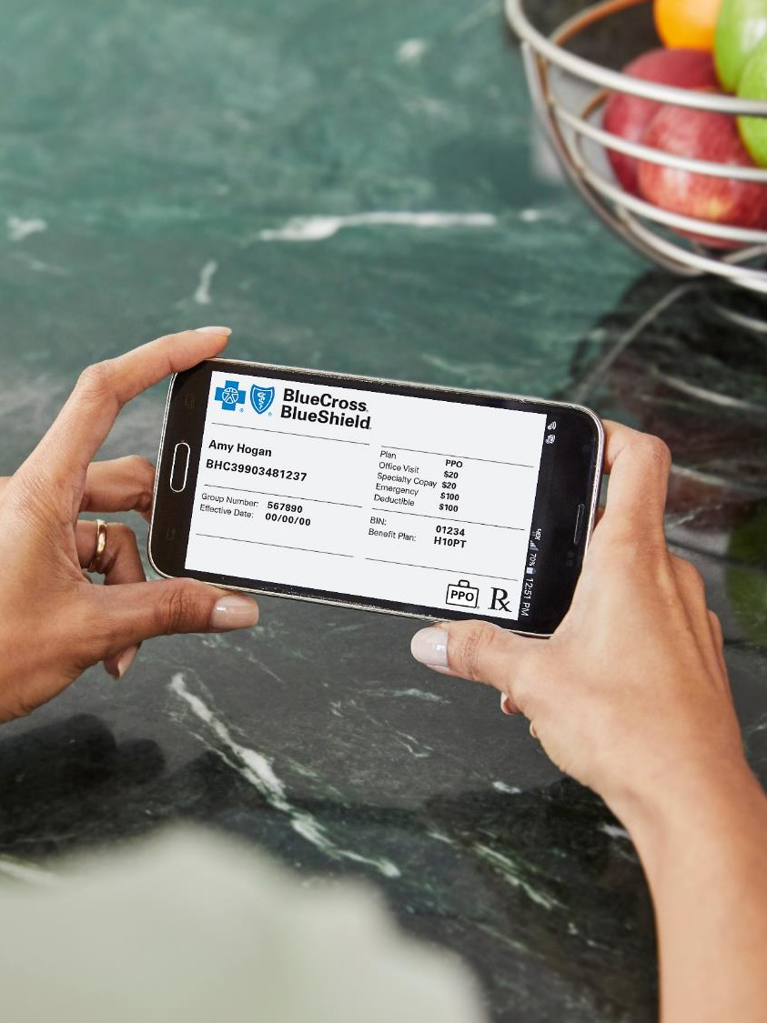
Manténgase Involucrado en el Cuidado de su Salud
JEFF K

Slide 31

Cómo Puedes ser un Consumidor más Inteligente
JEFF K
Utilice proveedores dentro de la red
Investiga los costos en Provider Finder®
Revisar EOB y facturas enviadas por sus proveedores
Visite a su médico regularmente para recibir atención preventiva o tratamiento de enfermedades
Pregúntele a su proveedor de atención médica sobre los medicamentos recetados y el tratamiento
Pregúntele a su médico si las opciones de medicamentos de menor costo son adecuadas para usted
Visite bcbsnm.com para obtener más información sobre salud y bienestar

Slide 32
Blue Cross and Blue Shield of New Mexico
Numero de Servicio de Atención al cliente asignado a miembros del HCA
877-994-2583

